Slide 1
Предложение по автоматизации рабочего места преподавателя
МУИВ 2022
Автор: Жерноклеев Даниил Андреевич

Slide 2
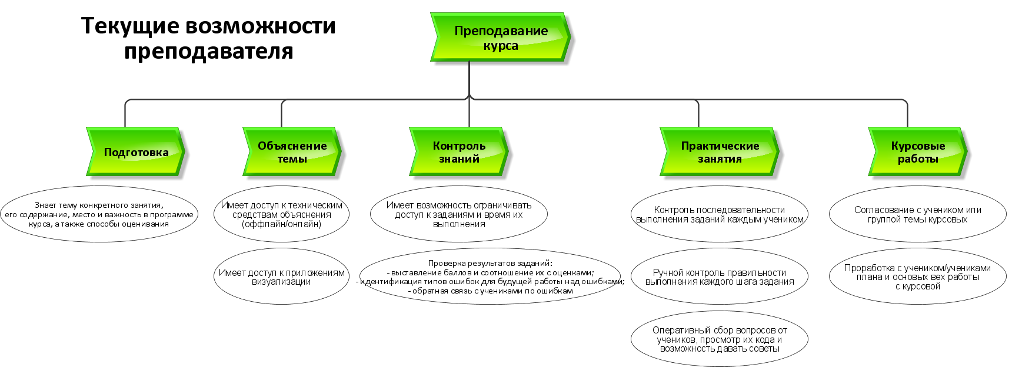
Рабочие процессы преподавателя

Slide 3
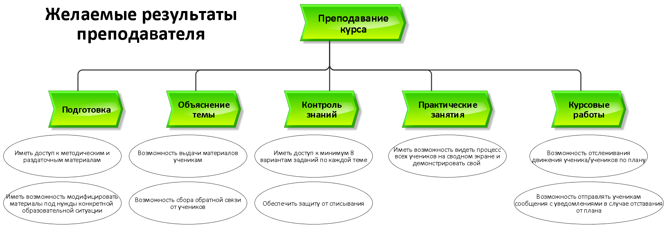
Проблемы в процессах преподавателя

Slide 4
Способ решения проблем
Автоматизированное рабочее место преподавателя.
Позволит решить следующую основную задачу:
  Автоматизацию преподавательской деятельности на этапах подготовки материалов для занятия, его проведения и проверки выполненных студентами работ.
Необходимые улучшения информационной системы института:
  Автоматизация построения учебного курса;
  Покупка и активация необходимого ПО;
  Покупка подписки на сайт для возможности проверки студенческих работ на плагиат;
  Настройка связи между преподавателем и студентами через систему института.

Slide 5
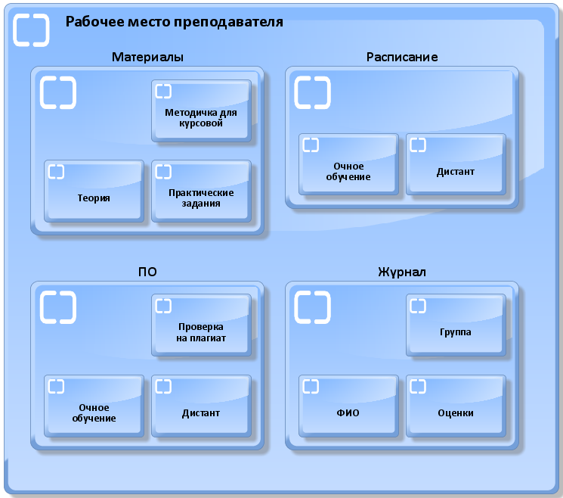
Карта информационных систем

Slide 6
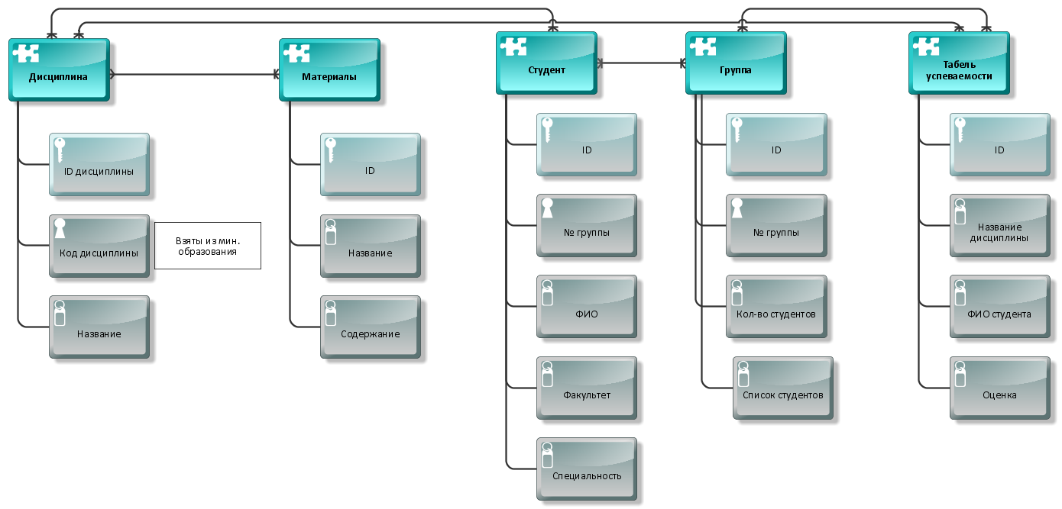
Информационные объекты в системе института

Slide 7
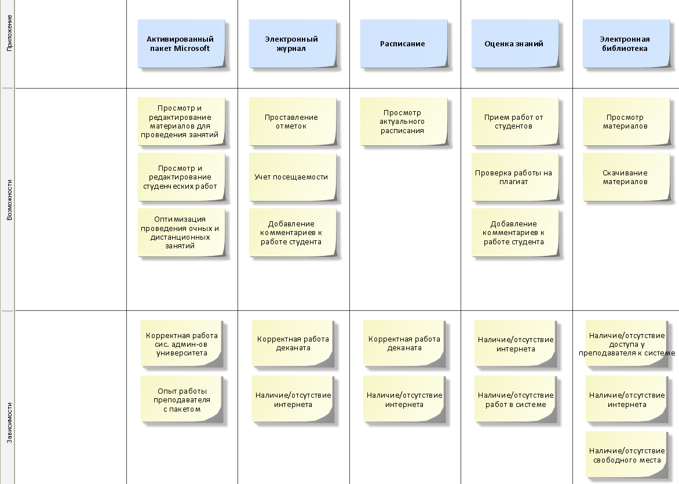
Приложения на АРМ преподавателя

Slide 8
Благодарю за внимание!

